Slide 1

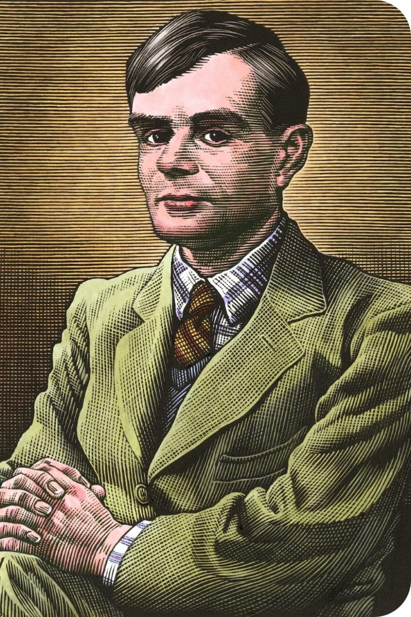
Máquinas de Turing
Vamos explorar três implementações de autômatos: uma Máquina de Turing simples, uma Máquina de Turing com espaço extra na fita, e um Autômato de Pilha. Vamos entender como cada uma dessas máquinas funciona, analisando os códigos fornecidos e seus respectivos exemplos de uso.

Slide 2
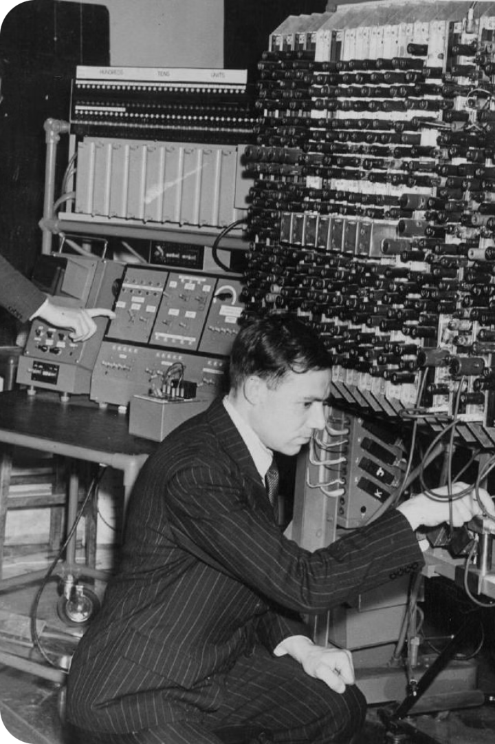
Definição de Máquinas de Turing
Uma Máquina de Turing é um modelo matemático de computação que consiste em uma fita infinita, uma cabeça de leitura/escrita e um conjunto de estados.
Fita Infinita
A fita contém símbolos que representam os dados de entrada e saída da máquina.
Cabeça de Leitura/Escrita
A cabeça lê e escreve símbolos na fita, movendo-se para a esquerda ou direita.
Estados
O estado atual da máquina determina a ação a ser tomada.

Slide 3
Elementos de uma Máquina de Turing
As Máquinas de Turing são compostas por elementos-chave que interagem para realizar cálculos.
Alfabeto
Estado Inicial
Estado Final
Um conjunto finito de símbolos que podem ser escritos na fita.
O estado em que a máquina inicia a computação.
O estado que indica que a computação foi concluída com sucesso.

Slide 4




Funcionamento de uma Máquina de Turing
A máquina lê o símbolo atual na fita, consulta sua tabela de transições e realiza uma ação.
Leitura
A máquina lê o símbolo atual na fita.
Consulta
A máquina consulta a tabela de transições para determinar a ação a ser tomada.
Ação
A máquina escreve um novo símbolo na fita, move a cabeça para a esquerda ou direita e muda para um novo estado.

Slide 5
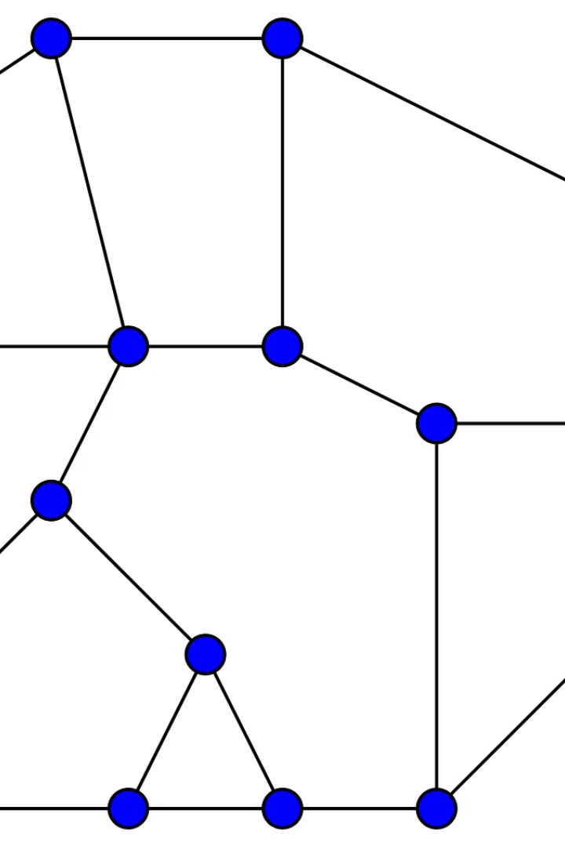



Autômatos de Pilha
Os Autômatos de Pilha são modelos de computação abstratos que se assemelham às Máquinas de Turing, mas com uma pilha em vez de uma fita.
Pilha
Uma estrutura de dados que armazena os símbolos em uma ordem específica, com acesso apenas ao elemento superior.
Estado Atual
Representa a configuração atual do autômato.
Entrada
Uma sequência de símbolos que o autômato recebe.

Slide 6
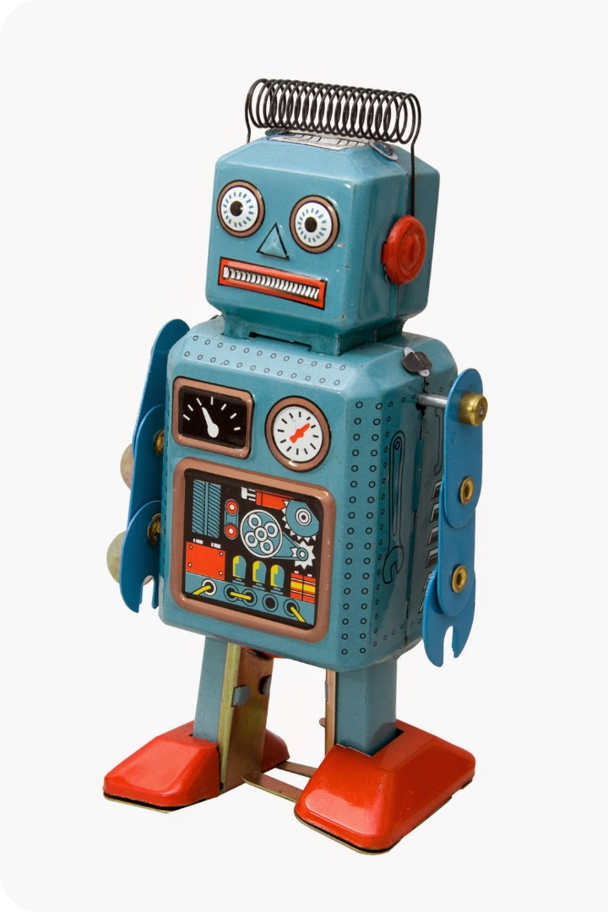
Definição de Autômatos de Pilha
Os Autômatos de Pilha são máquinas abstratas que usam uma pilha para armazenar e manipular dados durante a computação.
1
Pilha
É uma estrutura de dados que permite apenas operações de empilhamento (push) e desempilhamento (pop) de elementos.
2
Estado
O autômato tem um estado atual, que é modificado durante a computação.
3
Tabela de Transições
Define as regras que determinam como o autômato se comporta em resposta à entrada.
4
Entrada
Uma sequência de símbolos que o autômato recebe como entrada.

Slide 7
Aplicações das Máquinas de Turing e Autômatos de Pilha
As Máquinas de Turing e os Autômatos de Pilha têm aplicações importantes em diversas áreas da computação.
Linguagens Formais
1
As Máquinas de Turing podem ser usadas para reconhecer e gerar linguagens formais, como linguagens regulares e livres de contexto.
2
Análise Sintática
Os Autômatos de Pilha são usados ​​na análise sintática de linguagens de programação, verificando se o código fonte está gramaticalmente correto.
Compiladores
3
Os Autômatos de Pilha são usados ​​em compiladores para analisar a estrutura do código e gerar código de máquina.
4
Verificação de Modelos
As Máquinas de Turing são usadas ​​para verificar a corretude de sistemas complexos, como sistemas de software.
Teoria da Computabilidade
5
As Máquinas de Turing fornecem um modelo teórico para a computação, definindo os limites da capacidade computacional.

Slide 8



Inicialização
Execução
Parada
A máquina de Turing é inicializada com a fita, o estado inicial, os estados de aceitação e as transições devidamente configurados.
Durante a execução, a máquina lê o símbolo atual na fita, aplica a transição correspondente, escreve um novo símbolo, move a cabeça de leitura/escrita e muda o estado.
A máquina para quando alcança um estado de aceitação ou quando não há transições aplicáveis.

Slide 9
Implementação de Máquina de Turing
Inicialização: A fita, o estado inicial, os estados de aceitação e as transições são configurados nas funções dentro da classe TuringMachine.
tape = "0110"
initial_state = "q0"
accepting_states = {"q_accept"}
transitions = {
("q0", "0"): ("q1", "1", "R"),
("q1", "1"): ("q_accept", "1", "R"), }
tm = TuringMachine(tape, initial_state, accepting_states, transitions) result_tape, final_state = tm.run()
print(f"Fita final: {result_tape}")
print(f"Estado final: {final_state}")
Execução: A máquina lê o símbolo atual na fita, aplica a transição correspondente, escreve um novo símbolo, move a cabeça de leitura/escrita e muda o estado.
Parada: A máquina para quando alcança um estado de aceitação ou quando não há transições aplicáveis.

Slide 10
Máquina de Turing com Espaço Extra na Fita
Inicialização: A fita, o estado inicial, os estados de aceitação e as transições são configurados nas funções dentro da classe TuringMachine.
tape = "aaabbb"
initial_state = "q0"
accepting_states = {"q_accept"}
transitions = {
("q0", "a"): ("q1", "X", "R"),
("q1", "a"): ("q1", "a", "R"),
("q1", "b"): ("q2", "Y", "L"),
("q2", "a"): ("q2", "a", "L"),
("q2", "X"): ("q0", "X", "R"),
("q1", "Y"): ("q1", "Y", "R"),
("q1", " "): ("q_accept", " ", "N"),
# Adicione mais transições conforme necessário
}
tm = TuringMachine(tape, initial_state, accepting_states, transitions)
result_tape, final_state = tm.run()
print(f"Fita final: {result_tape.strip()}")
print(f"Estado final: {final_state}")
Espaço Extra: A fita inicial é estendida com espaços adicionais para operações mais complexas.
Transições: As transições são configuradas para manipular tanto os símbolos iniciais quanto os espaços adicionados.
Parada e Resultado: Similar à máquina simples, a execução para quando não há mais transições aplicáveis ou um estado de aceitação é alcançado.

Slide 11
Autômato de Pilha
Incialização: Define-se o estado inicial, os estados de aceitação e as transições. Para cada símbolo de entrada, a máquina decide se empilha ou desempilha, dependendo das transições definidas.
initial_state = "q0"
accepting_states = {"q_accept"}
transitions = {
("q0", "a", None): ("q1", "PUSH", "A"),
("q1", "a", "A"): ("q1", "PUSH", "A"),
("q1", "b", "A"): ("q2", "POP", None),
("q2", "b", "A"): ("q2", "POP", None),
("q2", None, None): ("q_accept", None, None),
# Adicione mais transições conforme necessário
}
sa = StackAutomaton(initial_state, accepting_states, transitions)
input_string = "aaabbb"
is_accepted = sa.run(input_string)
print(f"A entrada '{input_string}' foi {'aceita' if is_accepted else 'rejeitada'} pelo autômato de pilha.")
Verificação: Após processar a entrada, verifica se a pilha está vazia e se a máquina está em um estado de aceitação.

Slide 12

Conclusão
Nesta apresentação, exploramos as Máquinas de Turing e os Autômatos de Pilha, dois modelos fundamentais da teoria da computação. Além de serem ferramentas importantes para a compreensão da teoria da computação, as Máquinas de Turing e os Autômatos de Pilha têm aplicações práticas em diversas áreas, como a criptografia e a linguística computacional. O estudo desses modelos também é essencial para a compreensão do funcionamento interno dos diversos tipos de computadores e dispositivos eletrônicos.

